Slide 1

LA VERITÀ STA NEI GESTI
Implementazione della macchina della verità fuzzy

Slide 2
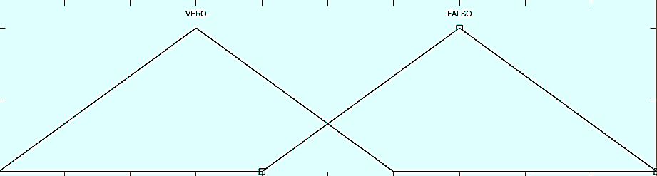
IMPLEMENTAZIONE DELLA MACCHINA DELLA VERITÀ
Sistema fuzzy
Perché utilizzare la logica fuzzy?
«Finché le leggi della matematica si riferiscono alla realtà, non sono certe, e, finché sono certe, non si riferiscono alla realtà.»
(Albert Einstein, 1922).
Manipolazione di concetti ambigui
Insiemistica: introduco il grado di appartenenza di un concetto ad un particolare insieme

Slide 3
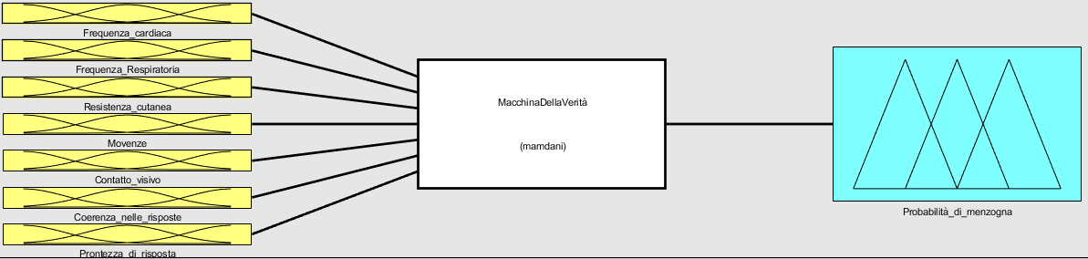
IMPLEMENTAZIONE DELLA MACCHINA DELLA VERITÀ
Sistema fuzzy: implementazione del sistema
VARIABILI DI INPUT:
Frequenza cardiaca
Frequenza respiratoria
Resistenza cutanea
Movenze
VARIABILI DI OUTPUT:
Probabilità di menzogna
Contatto visivo
Coerenza nelle risposte
Prontezza di risposta

Slide 4
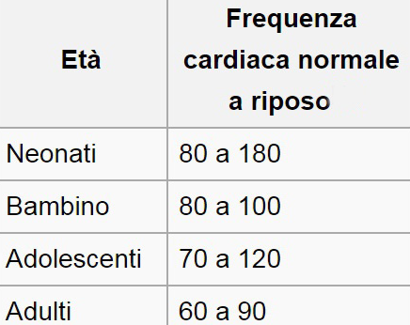
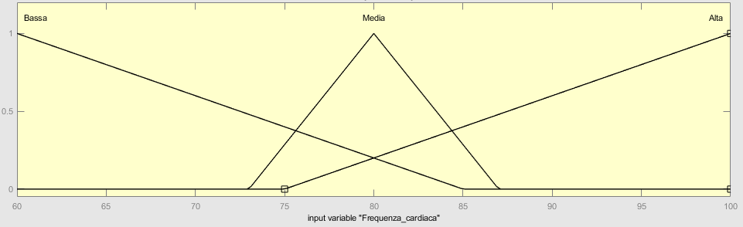
IMPLEMENTAZIONE DELLA MACCHINA DELLA VERITA
Scelta dell’input: parametri fisiologici
N.B. I valori utilizzati fanno riferimento ad uomo adulto sano.
1) FREQUENZA CARDIACA (bpm)

Slide 5
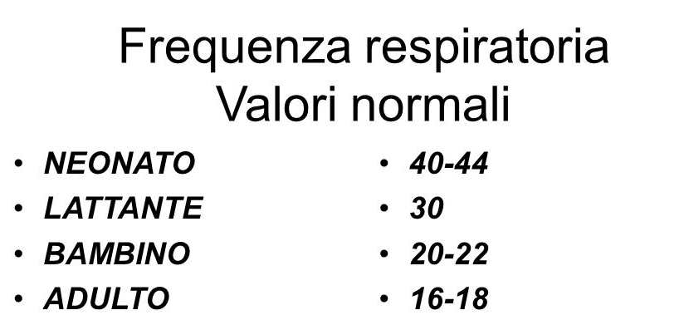
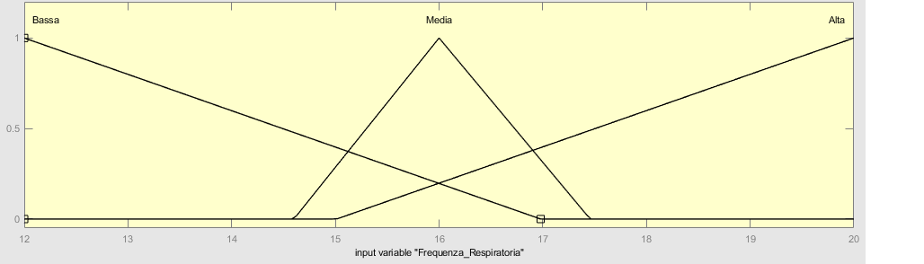
IMPLEMENTAZIONE DELLA MACCHINA DELLA VERITA
Scelta dell’input: parametri fisiologici
2) FREQUENZA RESPIRATORIA (atti/min)

Slide 6
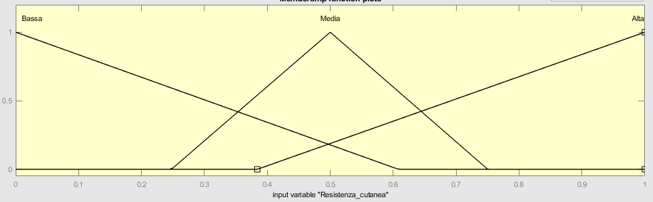
IMPLEMENTAZIONE DELLA MACCHINA DELLA VERITA
Scelta dell’input: parametri fisiologici
3) RESISTENZA CUTANEA (KOhms/cm2 )
Valori superiori a 200 KOhms/cm2 sono tipici di individui rilassati; se il soggetto è emotivamente agitato, la resistenza cutanea scende progressivamente.

Slide 7
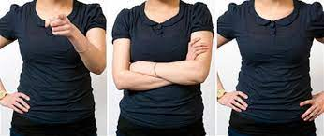
IMPLEMENTAZIONE DELLA MACCHINA DELLA VERITA
Scelta dell’input: il linguaggio del corpo
«Le bugie più crudeli sono spesso raccontate in silenzio.» (Robert Louis Stevenson)
Scissione forzata tra pensiero e azioni:
confitto fra ciò che si cerca di nascondere e cioè
che naturalmente tenta di uscire allo scoperto
In cosa traspare questo conflitto?
MICROESPRESSIONI
COMUNICAZIONE NON VERBALE (gesti, postura)
LINGUAGGIO PARAVERBALE (cambiamenti della voce)

Slide 8
IMPLEMENTAZIONE DELLA MACCHINA DELLA VERITA
Scelta dell’input: il linguaggio del corpo
PREMESSE:
Le azioni non sono quantificabili.
Consideriamo dei valori che vanno da 0 a 1, in cui alcuni range di input fanno riferimento ad un certo tipo di linguaggio.
2) Gli input sono scelti in maniera del tutto soggettiva e arbitraria: hanno affidabilità molto minore rispetto agli input fisiologici

Slide 9
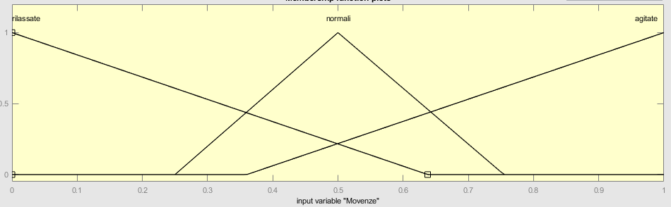
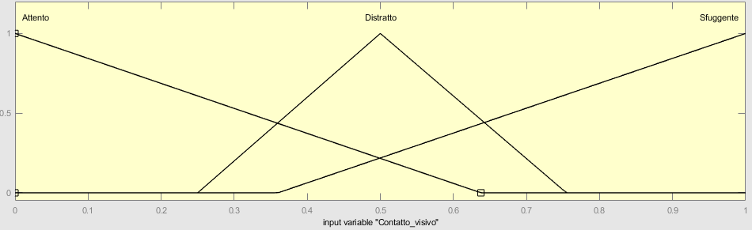
IMPLEMENTAZIONE DELLA MACCHINA DELLA VERITA
Scelta dell’input: il linguaggio del corpo
1) MOVENZE
2) CONTATTO VISIVO

Slide 10
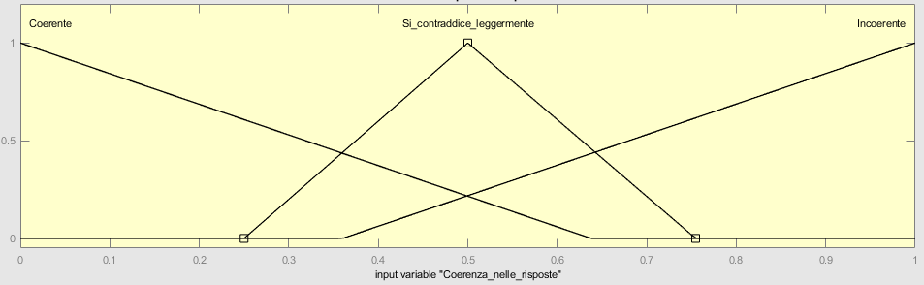
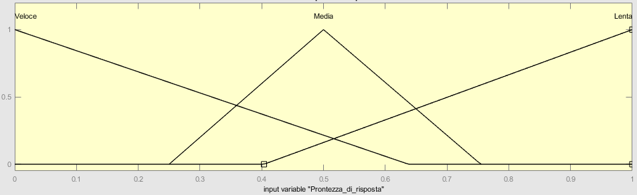
IMPLEMENTAZIONE DELLA MACCHINA DELLA VERITA
Scelta dell’input: il linguaggio del corpo
3) COERENZA NELLE
RISPOSTE
4) PRONTEZZA DI
RISPOSTA

Slide 11
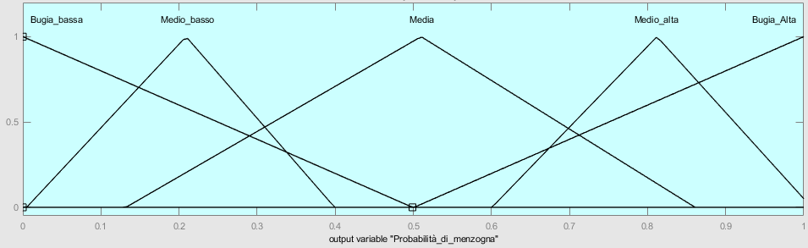
IMPLEMENTAZIONE DELLA MACCHINA DELLA VERITA
Scelta dell’output
OUTPUT: Probabilità di menzogna

Slide 12
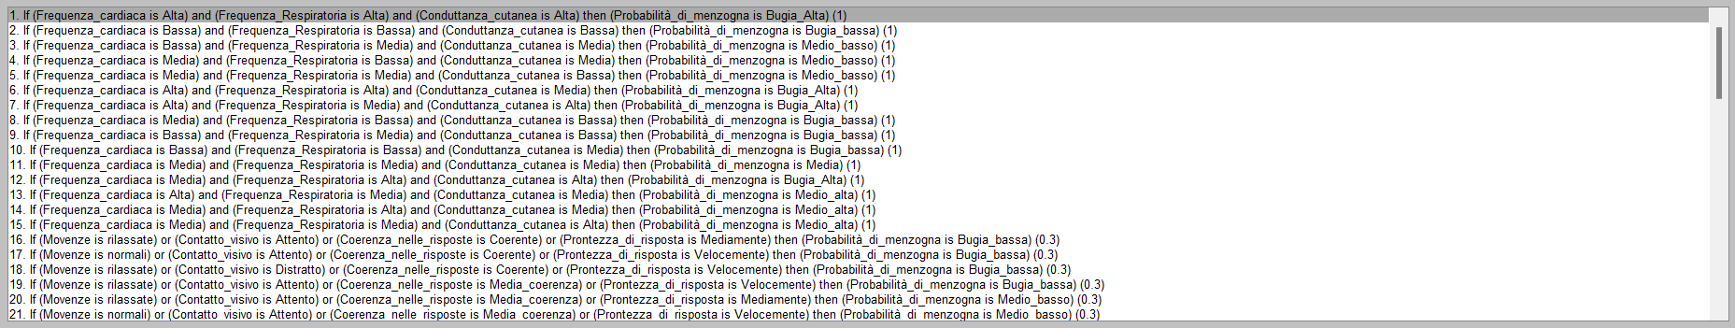
IMPLEMENTAZIONE DELLA MACCHINA DELLA VERITA
Scelta dell’output: implementazione delle regole fuzzy
Regole fisiologiche
Hanno significatività maggiore vista la dipendenza tra stato mentale e risposta fisiologica
Vista la dipendenza tra le variabili di questo tipo, le regole utilizzate sono della tipologia AND
Regole comportamentali
Poste con significatività molto piccola, poiché soggettive per ogni soggetto
Visto l’indipendenza delle variabili di questo tipo, le regole utilizzate sono della tipologia OR

Slide 13
IMPLEMENTAZIONE DELLA MACCHINA DELLA VERITA
Esempi applicativi
Comportamentali alte fisse
Fisiologiche alte fisse
Fisiologiche medie fisse
Comportamentali medie fisse
Mantenendo fisse le variabili di diverso tipo si osserva che variabili comportamentali inficiano in minor misura sulla variazione della probabilità di menzogna.
Si osserva che le variabili fisiologiche aumentino la variazione delle percentuale di menzogna di circa un 3% in più rispetto a quelle comportamentali.
Questo conferma la validità delle regole poste diminuendo il peso attribuito a quelle comportamentali

Slide 14
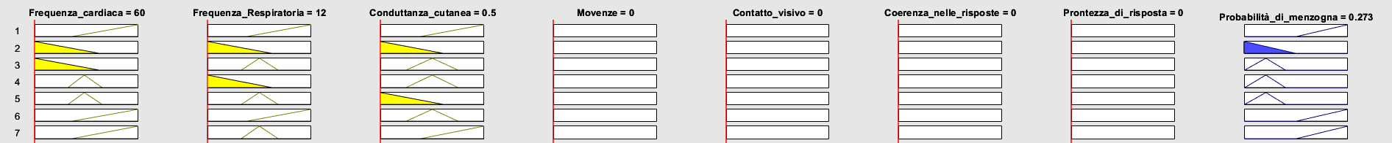
IMPLEMENTAZIONE DELLA MACCHINA DELLA VERITA
Valutazione dei risultati ottenuti
CASI LIMITE
MINIMO
MASSIMO
Analizzando la i casi limite in cui le variabili sono poste tutte massime o minime, si può facilmente osservare che la probabilità che i soggetti sottoposti ad analisi mentano non è mai certa.
Questo conferma il buon utilizzo delle regole e delle variabili data l’incertezza degli studi riguardanti la materia.

Slide 15
GRAZIE PER L’ATTENZIONE
Autori del progetto: Claudia Marano & Antonio Spampinato

